Slide 1

T
하계 컨퍼런스 DA 2팀
2024.07.09
발표자 : 홍길동

Slide 2
스터디원 소개 및 만남 인증
이곳에 만나서 찍은 사진을 넣어주세요.
(비대면일 경우엔 화면 캡쳐 이용)
얼굴이 나오게 찍어주셔야 합니다:D
스터디원 1 : 김동건
스터디원 2 : 박영균
스터디원 3 : 안상우
스터디원 4 : 이준기
스터디원 5 : 최규원

Slide 3
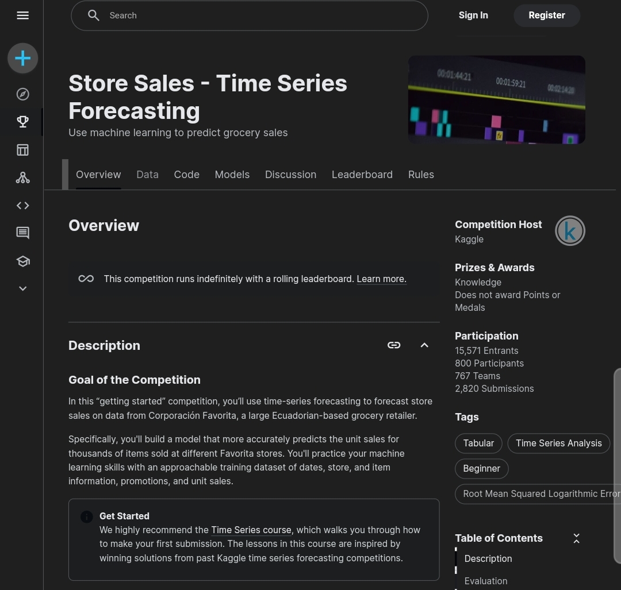
Store Sales - Time Series Forecasting

Slide 4
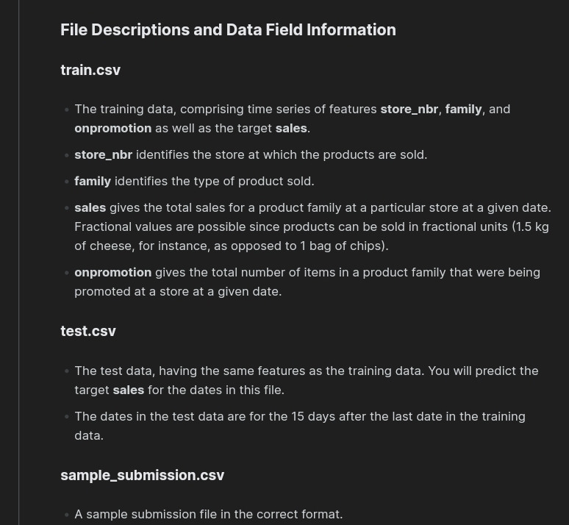
Store Sales - Time Series Forecasting

Slide 5
일정
1~3주 : 예측 수행 & 제출
4~6주 : 결과 보고서 작성

